Slide 1
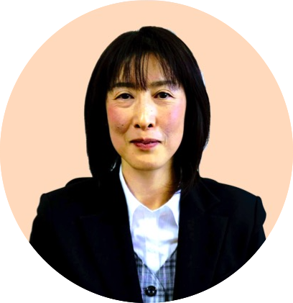
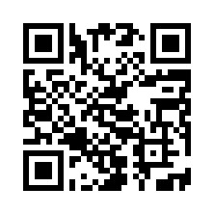
PROGRAM
「あなたのやりたいことは何？」、「10年後どうなっていたい？」
「あなたの強みは？」、「これからの時代のキャリア戦略は…」、、、
たくさんの正しい言葉が私たちに問いかけてきます。
全てに平均点以上で答えないと、相手にされない？
誰にも似てない私じゃないと、価値はない？
だって、それが世の中だもの。
それは確かに。
なんかでも、それだけじゃないみたいですよ。
違う世の中もあるみたいです。
人に優しくされて、それに感謝して、恩返しする気持ちで働いて。気づいたら、新しい挑戦をしている。そんな人の話が聞けます。
聞いた後は、ちょっと心が軽くなっているかも。
ぜひどなた様も、お気軽に。
19:00 START 19:20 気仙沼の紹介
19:30 トークセッション
21:00 CLOSE
GUEST
株式会社小野寺鐵工所
さいとう さちえ
齋藤 幸枝さん
会 場：ソシラボ
気仙沼出身。地元の企業株式会社小野寺鐵工所に事務職として就職しました。
結婚出産を経て、4年前から会社の採用活動を一任されています。
〒980-0811 宮城県仙台市青葉区一番町２丁目２−８ IKIビル10F
参加費：無 料 服 装：自 由
対 象：どなた様もお気軽に
こちらのお申し込み フォームをご記入下さい。＊当日参加も大歓迎！
主催：気仙沼市移住・定住支援センター MINATO / 株式会社プロジェクト地域活性 共催：経済産業省東北経済産業局
お問い合わせ：0226-25-9119（MINATO）

